Slide 1
GranularExtract
按 G 粒度从 N bit 取 M bit 的自动选型模块
窗口化二分树 vs bitmap AND-OR 平面：按参数自动选择面积更小的实现
配套：GranularExtract.scala · GranularExtractSpec（15 用例全绿）· 全量回归 266 用例通过
BaseCbb / align · 2026-08-28

Slide 2
1. 问题定义与约束
从 N bit 输入按 G 粒度移位取出 M bit
▸ 起点对齐：start = s·G，s ∈ [0, S)，S = (N−M)/G + 1（可选窗口数）
▸ 硬约束：N、M 均为 G 的整数倍 → N=n·G，M=m·G
▸ 等价重述：从 n 个 G-bit chunk 中选 m 个连续 chunk
▸ 输出语义：out[j] = in[start + j]，j ∈ [0, M)
▸ 黄金模型：out = (in >> (off·G)) 的低 M bit
▸ 典型场景：512b MAC 总线按 8B 切 96b 信元（N=512,M=96,G=8,S=53,K=6）
参数关系
S = (N − M)/G + 1
K = ⌈log₂ S⌉ （off 位宽）
n = N / G，m = M / G
约束：n ≥ m ≥ 1
调用方须保证 off < S

Slide 3
2. 候选方案一览
统一用等效 2:1 mux 数（mux2）计量
方案 | 结构 | 面积 (mux2) | 组合深度 | 适用
B 二分块树 | K 级保持/下移 2^k·G | K·M+G(2^K−1−K) | K 级 | 默认
T2 bitmap 平面 | off 译码 S 路 one-hot | M(S−1)+S·K | 译码+AND+OR | S 极小且 G 大
T3 整宽桶形 | 整条 N 总线 K 级 | ≈ N·K | K 级 | 不应单独用
T1 字面AND-fold | mask+AND+折叠 | ≈ 2N | log₂M | 仅滑窗匹配
E/F 流式/SRAM | 串行交付/可寻址 | → 0 | — | 本就流式
T3 结论：循环移位 = 整宽桶形，恒比 B 贵约 N/M 倍（对整条总线移位，B 只对收缩窗口）。模块不实现 T3。

Slide 4
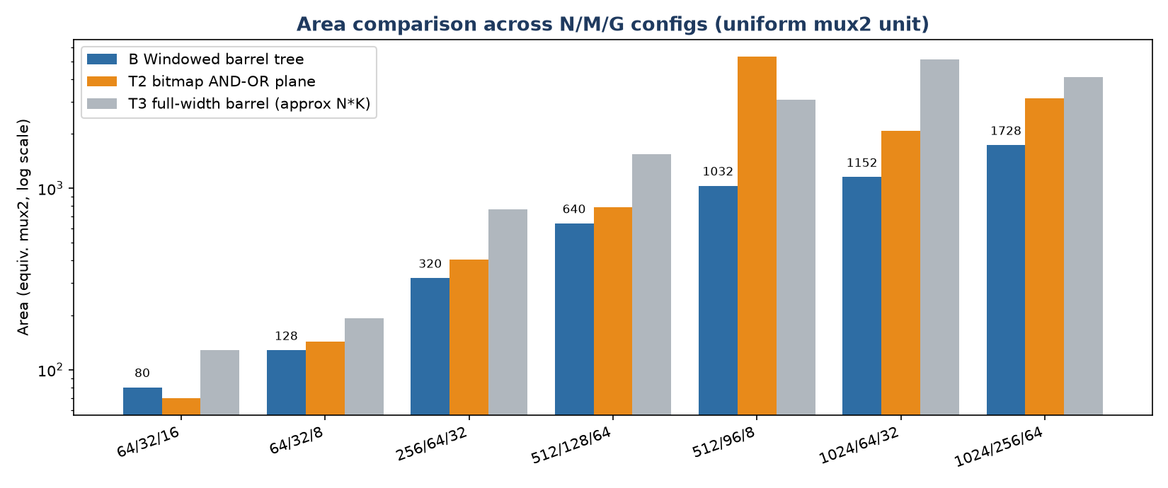
3. 面积对比（统一 mux2 单位）
B 在大 S 下优势急剧放大
B 与 T2 用同一 mux2 单位：512/96/8 下 T2 比 B 贵 5.15×；仅 64/32/16、512/128/64 等极小 S 大 G 场景 T2 略优。

Slide 5
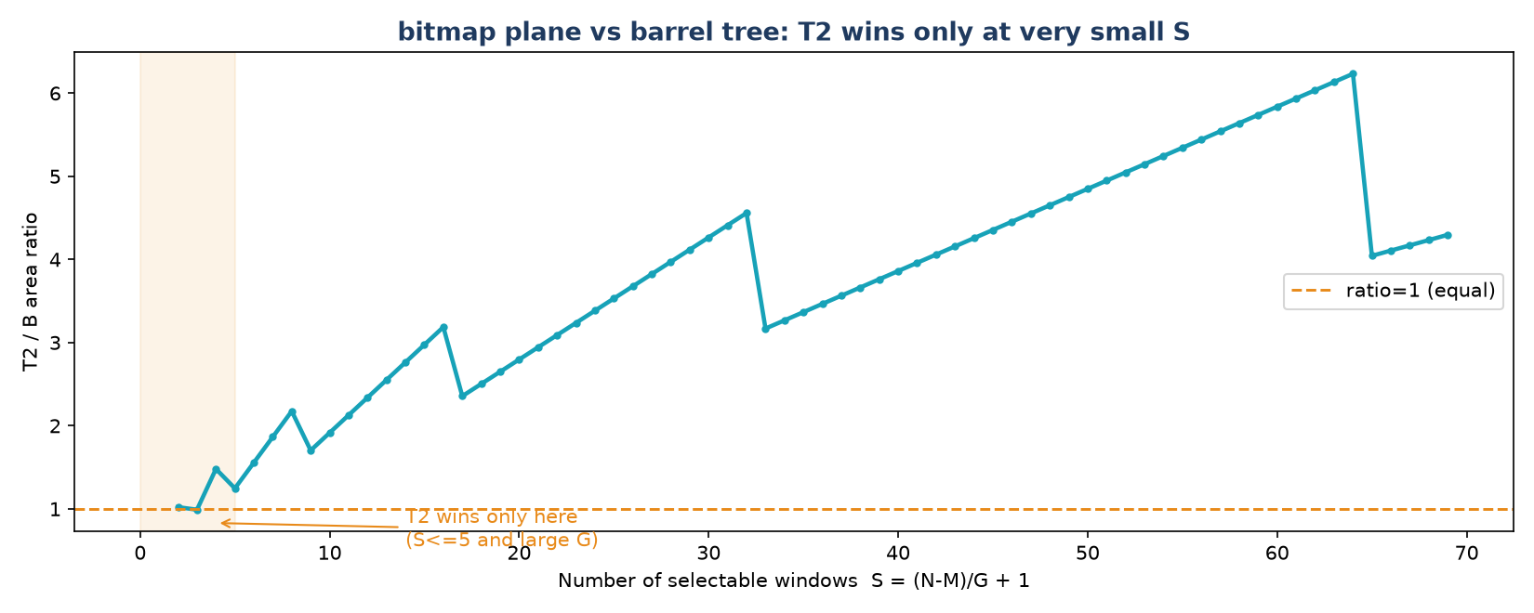
4. 交叉点分析
修正此前结论：T2 仅在极小 S 胜出
此前未加约束的分析用「B×3、T2×1」的混合单位误判交叉点在 S≈7–10；统一单位后正确结论：B 在绝大多数现实参数下更小，T2 仅在 S≤5 且 G 较大时反超。

Slide 6
5. 多组 N/M/G 代价对比
统一 mux2 单位 · 自动选型列
N/M/G | n,m,S(K) | B | T2 | T2/B | 自动选
64/32/16 | 4,2,3(2) | 80 | 70 | 0.875 | T2
64/32/8 | 8,4,5(3) | 128 | 143 | 1.117 | B
128/32/8 | 16,4,13(4) | 216 | 436 | 2.02 | B
256/64/32 | 8,2,7(3) | 320 | 405 | 1.27 | B
512/128/64 | 8,2,5(3) | 640 | 527 | 0.82 | T2
512/96/8 | 64,12,53(6) | 1032 | 5310 | 5.15 | B
512/64/8 | 64,8,57(6) | 840 | 3926 | 4.67 | B
1024/64/32 | 32,2,31(5) | 1152 | 2075 | 1.80 | B
1024/256/64 | 16,4,13(4) | 1728 | 3124 | 1.81 | B

Slide 7
6. GranularExtractAuto 模块设计
BaseCbb/align · 复用 GenModule
▸ 自动决策：elaboration 期估算 mux2Tree 与 mux2Bitmap，选更小者实例化，零运行时开销
▸ prefer 覆盖：auto / tree / bitmap，用于时序与布线调优
▸ IO：in(N) / off(K) / out(M) / sideIn(n) / sideOut(m)
▸ sideband：每 chunk 1 位标志（valid/last），宽 n→m，走同一套按 chunk 移位网络
▸ 一致输出：B 与 T2 数学等价，均实现 out=(in>>off·G)(M-1,0)
▸ 可流水：B 每级 2:1 mux，级间插 RegNext 把组合深度降到 1 级/拍（延迟+K，吞吐不变）
▸ 非法 off：in 高位补 0、bitmap 越界项置 0，均为 don't-care 不耗面积
面积估计（mux2）
mux2Tree =
K·M + G·(2^K−1−K)
mux2Bitmap =
M·(S−1) + S·K
useTree =
mux2Tree ≤ mux2Bitmap
面积诊断复用
BaseCbb.Area
.ProcessConfiguration

Slide 8
7. 验证策略
GranularExtractSpec · 15 用例全绿 · 全量回归 266 通过
▸ ① 黄金模型回环：8 组 N/M/G × 200 随机 off，断言 out == (in>>off·G)(M-1,0)
▸ ② 自动选型断言：512/96/8→tree、64/32/8→tree、64/32/16→bitmap
▸ ③ 两实现一致性：tree vs bitmap 随机比对，断言逐位相同（512/96/8、64/32/8）
▸ ④ sideband 对齐：256/64/32 下 sideOut 按 chunk 移位与黄金模型一致
▸ ⑤ prefer 覆盖：prefer=tree/bitmap 强制生效
▸ 回归命令：sbt "testOnly BaseCbb.align.GranularExtractSpec"
全工程 sbt test：43 suites / 266 用例，0 失败（基线 251 + 新增 15）。

Slide 9
8. 落地与选型建议
数据通路中如何选
▸ 数据整块到达 + 偏移运行时变：用 GranularExtractAuto（默认 auto）
▸ S 极小（相邻 chunk、S≤3）且 G 较大：评估 prefer=bitmap（省 10–20%）
▸ 输入是 G/cycle 流 / 已落 chunk 可寻址存储：选 E/F（选择逻辑趋零）
▸ 检测而非提取（滑窗匹配）：选 T1（≈2N 有损 AND-fold），比「提取+判决」省
▸ 不要加整宽循环移位步骤：T3 恒比 B 贵约 N/M 倍
▸ FPGA 备注：LUT6 原生 4:1 mux 缩小 B/T2 差距；SRL 让流式方案近乎免费
模块已接入 BaseCbb/align，复用 GenModule 的 desiredName/参数化约定，可直接被寄存器生成工具与顶层整合。

